Slide 1
SAC cenu izmaiņas, vaučera apmērs un proaktīva reaģēšana, plānojot pašvaldības budžetu

Slide 2
Vidējās SAC klienta uzturēšanās maksa mēnesī EUR

Slide 3
Vidējais SAC klienta uzturēšanās maksas salīdzinājums ar pensiju un vaučeri kopā
Vispārējais tips

Slide 4
Vidējais SAC klienta uzturēšanās maksas salīdzinājums ar pensiju un vaučeri kopā
Ģimenes tips

Slide 5
Kā saprast, kad jāceļ vaučera cena?
References mainīgie:
Vidēja SAC ēdināšanas maksa dienā,
Vienas stundas darba spēka izmaksas pavisam
Patēriņa cenu indeksi (1990.gads=100)
Lineārais vienādojums SAC uzturēšanās maksas potenciāla pieauguma aprēķināšanai
Vispārējais tips = B * 49.60 + A * 131.80
Ģimenes tips = B * 77.52 + C * 0.024
  Kāds darbs ir jāizdara?
  Jāvienojas vai vaučera cena ceļama post faktum vai proaktīvi reaģējot uz aktuālo ekonomisko situāciju valstī.
  Nepieciešams definēt cik vidēji % segs vaučeris kopā ar klienta pensiju no SAC uzturēšanās maksas mēnesī.
    Piezīme: ne katram klientam individuāli, bet kopumā no vidējas vērtības

Slide 6
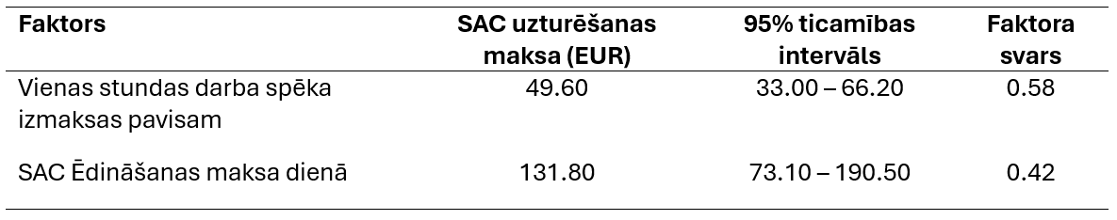
Regresijas analīzes rezultāts
Vispārējais tips
Rezultātu interpretācija uz SAC ēdināšanas maksas piemēra:
  Pieaugot SAC ēdināšanas maksas izdevumiem par 1 EUR, SAC klienta uzturēšanās maksa vidēji pieaug par 131.80 EUR (ar ticamības intervālu 73.10 – 190.50).
  Pēc faktora nozīmīguma, SAC ēdināšanas maksa dienā dot sekundāro pienesumu veicot SAC klienta uzturēšanās maksas prognozi (Faktora svars 0.42).

Slide 7
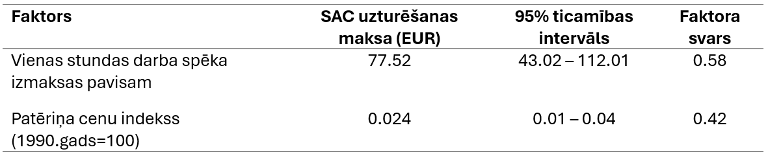
Regresijas analīzes rezultāts
Ģimenes tipa
Patēriņu cenu indekss - atspoguļo patēriņa preču un pakalpojumu cenu pārmaiņas noteiktā laika periodā. Piemēram, ja indekss ir 200, tad tas nozīmē, ka cenas vidēji ir kļuvušas divreiz dārgākas nekā 1990. gadā

Slide 8
Kā izskatās faktoru ietekmē absolūtos skaitļos
Divu gadu laikā patēriņa cenu indekss pieauga par 5737 vienībām, kas rezultējas 114.74 EUR SAC uzturēšanās maksas palielinājumā (Ģimenes tips).
Lai ēdināšanas cena pieaugtu par 1 EUR vajadzēja apmēram 2 gadi.

Slide 9
Kā izskatās faktoru ietekmē absolūtos skaitļos
Divu gadu laikā Vienas stundas darba speka izmaksas pieauga par 2.33 EUR, kas rezultējas 115.57 EUR (Vispārējais tips) un 180.62 EUR (Ģimenes tips) SAC uzturēšanās maksas palielinājumā.

Slide 10
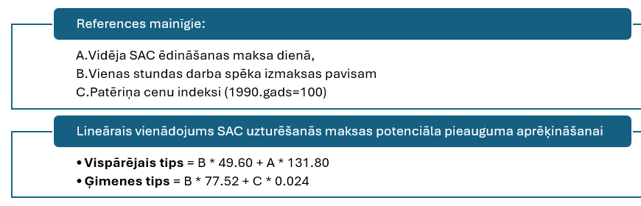
Vidējā SAC klienta uzturēšanās maksa mēnesī EUR
Tuvāka prognoze
Izejas dati (pēdējie pieejami dati par 2024. gadu):
Patēriņu cenu indekss (1990=100) = 30170
Vidēja vispārēja tipa SAC ēdināšanas maksa dienā = 3.52 EUR
Vienas stundas darba spēka izmaksas pavisam = 13.50 EUR
Prognozējamā vid. SAC cena:
  Vispārējais tips = 13.50 * 49.60 + 3.52 * 131.80 = 1133 EUR (savukārt 2024. gadā pirmajā ceturksnī bija 1031 EUR)
  Ģimenes tips = 13.50 * 77.52 + 30170 * 0.024 = 1771 EUR (savukārt 2024. gadā pirmajā ceturksnī bija 1669 EUR)

Slide 11
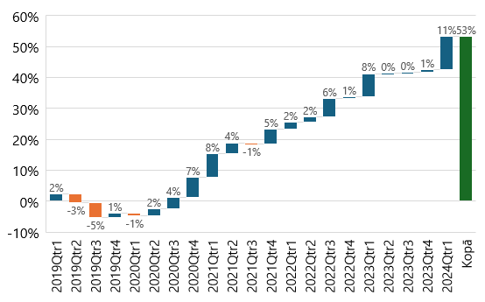
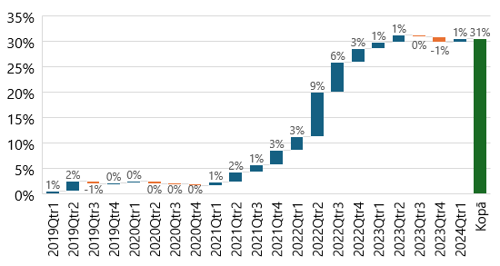
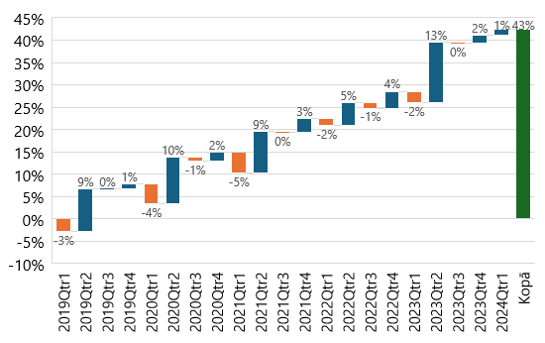
Ēdināšanas maksa dienā
Ietekmējošo faktoru vidējais pieaugums
Vid. pieaugums 2% gadā
Patēriņa cenu indeksi
(1990.gads=100)
Vid. pieaugums 11% gadā
Vid. pieaugums 7% gadā
Vienas darba stundas izmaksas

Slide 12
Nepieciešamais vaučera apmērs atkarībā no tā, kādu vidējo klienta tuvinieku līdzmaksājuma daļu vēlamies
Vispārējais tips (tagad v.cena 500 EUR):
  5% līdz pilnai SAC samaksai - 610 EUR vaučeris
  10% līdz pilnai SAC samaksai - 560 EUR vaučeris
Ģimenes tips (tagad v.cena 800 EUR):
  10% līdz pilnai SAC samaksai - 1060 EUR vaučeris
  15% līdz pilnai SAC samaksai - 980 EUR vaučeris

Slide 13
Divu scenāriju salīdzinājums
Vaučera cena ceļama post faktum
Plusi:
administratīvi visvienkāršākais veids kā celt vaučera cenu, jo ir faktiskais pierādījums tādai nepieciešamībai
Minusi:
Klientu finansiālais atbalsts var kavēties vairākus gadus un radīt neprognozējamo situāciju tirgū
Vaučera cena ceļama proaktīvi reaģējot uz aktuālo ekonomisko situāciju valstī
Plusi:
Minusi
Lielāks administratīvais slogs, kas ir saistīts ar regulāro ekonomisko situācijas izvērtējamu:
Vidēja SAC ēdināšanas maksa dienā,
Vienas stundas darba spēka izmaksas pavisam
Patēriņa cenu indeksi (1990.gads=100)
Pašvaldības budžeta savlaicīga plānošana
Pievilcīgas un prognozējamas uzņēmēju vides radīšana, kas balstās uz valsts ekonomiskiem rādītājiem. Stimulēs ģimenes tipa vietu radīšanu.
Savlaicīgs klientu finansiālais atbalsts

Slide 14
Kopsavilkums
Starp 25 izpētītiem ekonomiskiem radītajiem, tikai 3 vislabāk raksturo SAC klienta uzturēšanās maksu mēnesī EUR (atbilstoši līgumam):
  Vidēja SAC ēdināšanas maksa dienā,
  Vienas stundas darba spēka izmaksas pavisam,
  Patēriņa cenu indeksi (1990.gads=100)
Iegūts lineārais vienādojums, kas ļauj proaktīvi reaģēt uz ekonomiskiem radītajiem un pieņemt lēmumu, kad un par cik palielināt vaučera cenu.
Lai integrētu iegūto rezultātu lēmumu pieņemšanā, jādefinē kādu minimāli procentu vaučerim kopā ar klienta pensiju jāsedz no vidējas (nevis katram klientam individuāli) SAC klienta uzturēšanās maksās.

Slide 15
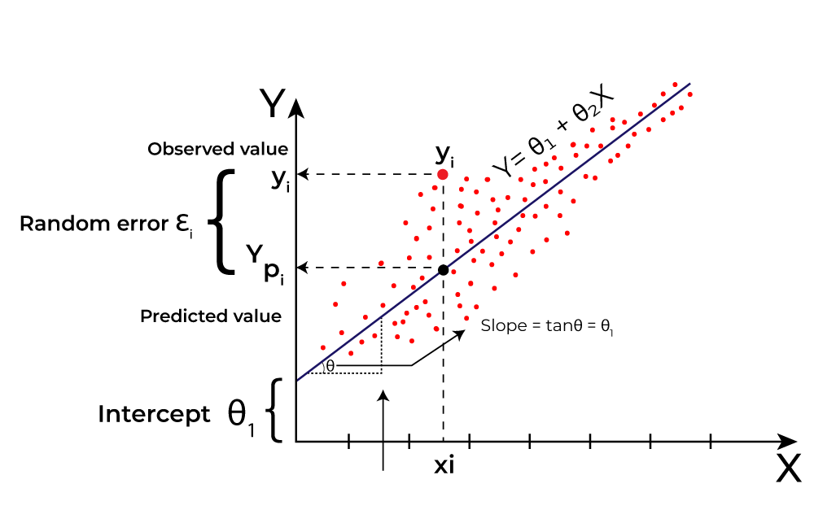
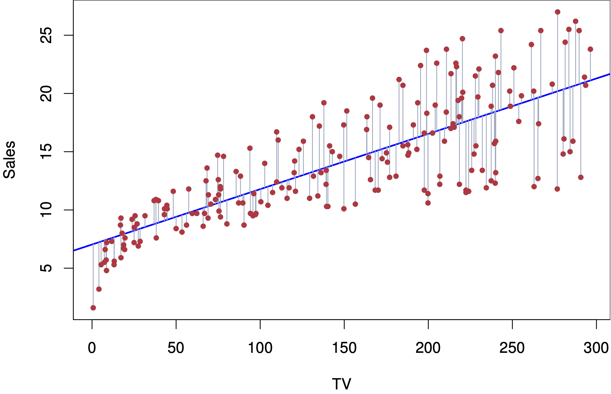
Datu apstrādes metodoloģija lineāra regresija

